Slide 1
Deep Learning 30
21011290 전승윤

Slide 2
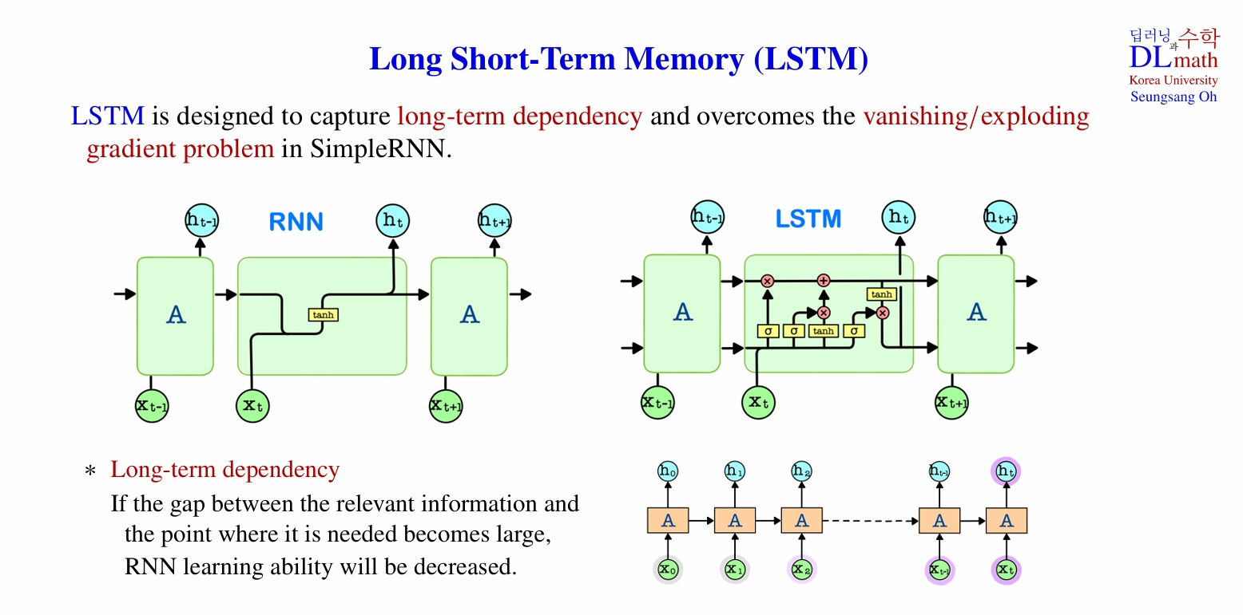
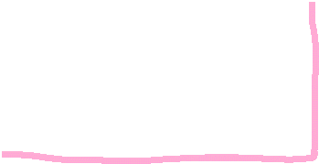










RNN의 대표적 모델
1) long-term denpendency 해결 2) gradient 문제해결
Cell state
-> 문제해결사
Hidden state
ht-1에 정보 다 담김
ht-1의 사이즈가 작으면 이전정보를 전부 담기힘듬
그렇다고 hidden state 벡터의 사이즈를 무작정 키우는것도 문제.
Gap이 커지면(거리가 멀어지면)
-> 학습효율이 떨어진다.
빨강색 정보는 거리가 가까워 전달 잘됨
파랑색 정보는 거리가 멀어 전달 힘듬

Slide 3
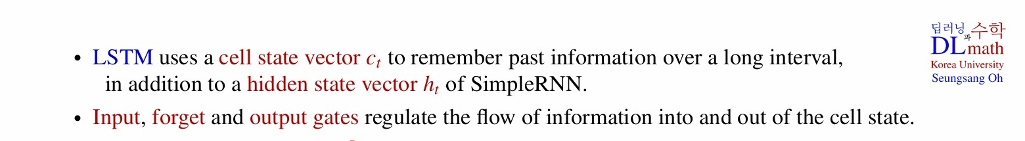
Cell state vector -> 중요한 input의 정보만 쏙쏙 빼내서 저장. (과거의 정보를 더 잘 저장하려고)
Simple RNN + 게이트 3개 -> LSTM
게이트 3개의 처리 순서는 forget > input > output
Forget 게이트 -> 과거의 정보를 어느 정도로 잊게 할까?
Input 게이트 -> 현재의 인풋정보(새로운정보)를 얼마나 추가해볼까?
Output 게이트 -> 다음 hidden state를 cell state를 얼마나 참고해서 결정할까?

Slide 4
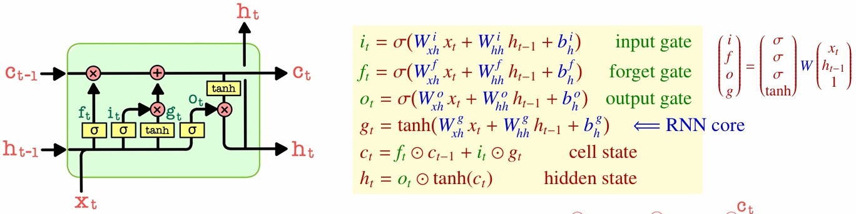
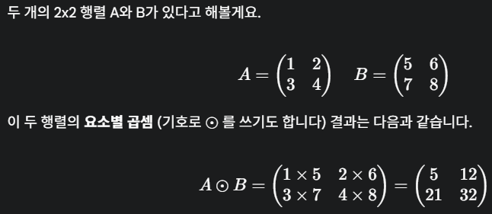







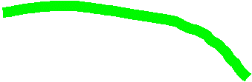



활성화 함수가 다른 이유? -> 치역의 차이
1) Sigmoid = 0~1 (얼마나 잊어먹고, 추가하고, 빼낼지의 강도를 결정하기 적절)
2) tanh = -1~1 (값의 폭주를 방지하려고)
ht면 RNN과 같다
예전 hidden state
Elementwise multiplication
현재 정보에서 중요한 것을 추가하기
현재 인풋
이전 정보에서 쓸모 없는 것을 잊게하기
다음 hidden state를 cell state를 반영해서 결정하기

Slide 5
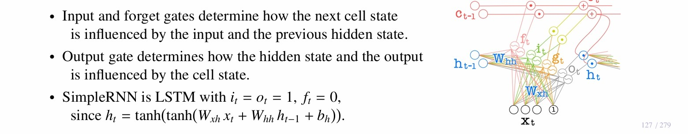







가중치가 없다
각각의 라인이 피쳐를 나타낸다고 생각
No Fully connected
Fully connected
형태가 똑같네..
Input gate = output gate = 1, forget gate=0 일때,
Simple RNN = LSTM이다.

Slide 6
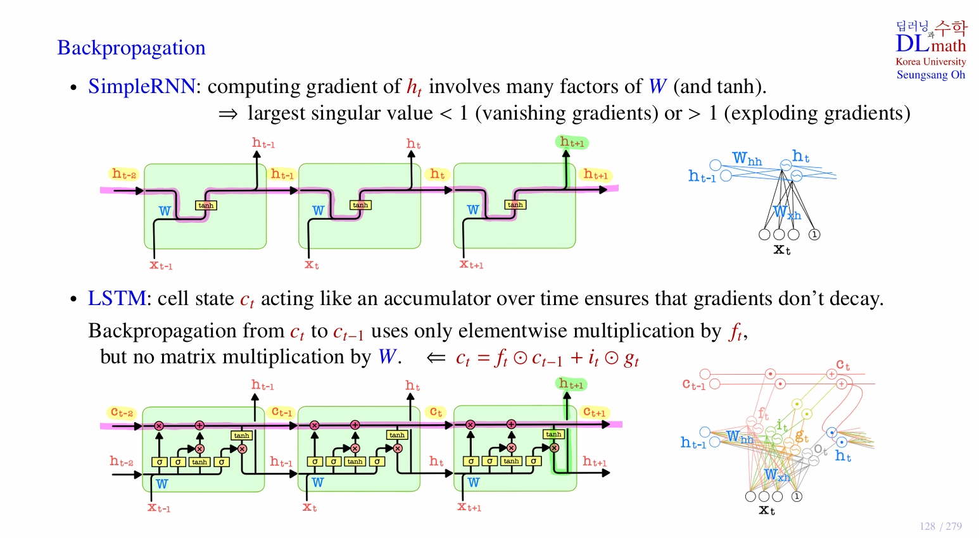

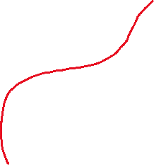

한참 앞에 있는 가중치업데이트를 위해 그라디언트 계산시 W는 전부 같다. 같은 것은 계속 곱하면
-> 1) W < 1, 0으로감 2) W > 1, 무한히 커짐
매 time step 마다 다르다.
Simple RNN과 달리 매번 다르다.
이걸 더해줘서 0으로 가지 않는다.

